Slide 1
과목_학년학기_단원 | suh_p_0401_04
차시명 | 03 평면도형을 뒤집어 볼까요
파일명 | suh_p_0401_04_0003
검토 | 담당
수학팀 | 김윤희
문서 HISTORY
번호 | 버전 | 문서 작성일 | 내용 비고 | 작성자 (내선번호) | 검토자
1 | V 1.0 | 2022. 02.03 | 문서 발생 | 김예인
2 | V 1.0 | 2022.02.17 | 1차 검수 |  | 김윤희
3 | V 2.0 | 2022.02.17 | 수정 |  | 오승태
4 | V 2.0 | 2022.02.18 | 2차 검수 |  | 김예림
5 | V 3.0 | 2022.02.18 | 문서 수정 | 김윤희
6
7
8
9
10
11

Slide 2
학습 단계 | 자료명 |  | 프레임 수 | 교과서 정보 | 파일명 | 자료 형태
도입 | 애니 | [도입 애니메이션] 물감 손도장 | 1 | 수학 86쪽, 수학 익힘 60~61쪽 | suh_p_0401_04_0003_101_1.html | Html5(애니)
도입 | 생각 열기 | [생각 열기] 손도장을 찍었을 때의 손바닥 모양 변화 이해하기 | 1 | 수학 86쪽, 수학 익힘 60~61쪽 | suh_p_0401_04_0003_102_1.html | Html5
도입 | 학습 목표 | 이번 시간에 배울 내용 | 1 |  | suh_p_0401_04_0003_103_1.html | Html5
전개 | 다지기1 | [다지기 1] 모양 조각을 여러 방향으로 뒤집기 | 1 | 수학 86쪽, 수학 익힘 60~61쪽 | suh_p_0401_04_0003_201_1.html | Html5
전개 | 다지기 2 | [다지기 2] 도형을 뒤집었을 때의 도형 알기(1) | 1 | 수학 87쪽, 수학 익힘 60~61쪽 | suh_p_0401_04_0003_202_1.html | Html5
전개 | 다지기 3 | [다지기 3] 도형을 뒤집었을 때의 도형 알기(2) | 1 | 수학 88쪽, 수학 익힘 60~61쪽 | suh_p_0401_04_0003_203_1.html | Html5
전개 | 다지기 4 | [다지기 4] 조각을 뒤집은 방법 설명하기 | 1 | 수학 89쪽, 수학 익힘 60~61쪽 | suh_p_0401_04_0003_204_1.html | Html5
전개 | 키우기 | [키우기] 도형을 뒤집었을 때의 도형 그리기 | 1 | 수학 89쪽, 수학 익힘 60~61쪽 | suh_p_0401_04_0003_205_1.html | Html5
정리 | 핵심 정리 | 핵심 정리 | 1 |  | suh_p_0401_04_0003_301_1.html | Html5
정리 | 차시 예고 | 다음 시간에 배울 내용 | 1 |  | suh_p_0401_04_0003_302_1.html | Html5
평가 | 확인 문제 | 확인 문제 | 1 |  | suh_p_0401_04_0003_401_1.html | Html5
총 프레임 수 |  |  | 11

Slide 3


4-1
4. 평면도형의 이동
suh_p_0401_04_0003_101_1
03 평면도형을 뒤집어 볼까요
Θ Description & Function
[애니 DVD 개발물]
수학(박) 4-1 지도서\app\resource\contents\lesson04\ops\lesson04\video
[애니 게이트 참고 화면]
물감 손도장
애니 파일명 | mm_41_4_02_02_01_ani.mp4

Slide 4



4-1
4. 평면도형의 이동
suh_p_0401_04_0003_102_1
03 평면도형을 뒤집어 볼까요
Θ Description & Function
다음 그림의 상황에 대하여 이야기해 봅시다.
탭 이벤트
답 칸 클릭하면 답 나타남. 정답 확인 버튼은 정답 가리기로 토글 됨.
#1
물음 1
물음 2
손도장을 찍기 위해 물감을 묻힌 손바닥을 어떻게 움직였을까요?
손바닥을 뒤집어서 종이에 찍었습니다.
#2
삽화 파일명 | SA41402.psd 수학 4-1_이미지원본\교과서\058079초수학교과서4-1-3\Links

Slide 5
4-1
4. 평면도형의 이동
suh_p_0401_04_0003_102_1
03 평면도형을 뒤집어 볼까요
Θ Description & Function
다음 그림의 상황에 대하여 이야기해 봅시다.
답 칸 클릭하면 답 나타남. 정답 확인 버튼은 정답 가리기로 토글 됨.
물음 1
물음 2
손도장을 찍었을 때 손바닥의 모양은 어떻게 바뀌었나요?
손바닥의 왼쪽과 오른쪽이 바뀌었습니다.
엄지손가락의 위치가 왼쪽에서 오른쪽으로 바뀌었습니다.
#1

Slide 6

4-1
4. 평면도형의 이동
suh_p_0401_04_0003_103_1
03 평면도형을 뒤집어 볼까요
Θ Description & Function
#1
[이번 시간에 배울 내용]
준비물 클릭 시 박스 나타남. 엑스 버튼으로 닫기.
1
이번 시간에는 무엇을 배울까요?
평면도형을 여러 방향으로 뒤집기 활동을 통하여 그 변화를 이해할 수 있습니다.
평면도형을 뒤집은 후의 도형을 보고 뒤집은 방법을 설명할 수 있습니다.
#2
모형 조각, 투명 접착 테이프, 자

Slide 7


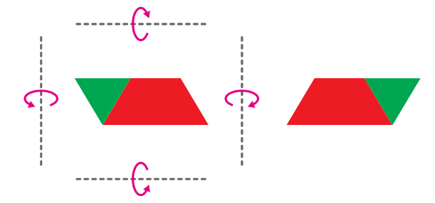




4-1
4. 평면도형의 이동
suh_p_0401_04_0003_201_1
03 평면도형을 뒤집어 볼까요
Θ Description & Function
꾸러미 6
탭 이벤트
답 칸 클릭하면 정답 공개. 정답 확인 버튼 누르면 정답 공개. 정답 확인 버튼은 정답 가리기로 토글.
“예” 약물은 정답 확인 시 함께 나타남. 이하 슬라이드 동일.
이너 탭
모형 조각을 뒤집으면 어떻게 되는지 알아봅시다.
#1
물음 1
물음 2
조각을 위쪽, 아래쪽, 왼쪽으로 뒤집으면 어떻게 될지 생각해 보세요.
#3
조각의 방향이 반대가 될 것 같습니다.
조각을 위쪽으로 뒤집으면 초록색 조각의 아래쪽에 있던 뾰족한 부분이 위쪽으로 이동할 것 같습니다.
#4
#2
삽화 파일명 | img_01.svg / ico_figure_1_0001.svg 수학(박) 4-1 지도서\app\resource\contents\lesson04\ops\lesson04\images\mm_41_4_02_03_01

Slide 8



4-1
4. 평면도형의 이동
suh_p_0401_04_0003_201_1
03 평면도형을 뒤집어 볼까요
Θ Description & Function
꾸러미 6
더 알아보기 풀팝업 (다음 슬라이드)
모형 조각을 뒤집으면 어떻게 되는지 알아봅시다.
물음 1
물음 2
조각을 위쪽, 아래쪽, 왼쪽으로 뒤집으면 어떻게 될지 생각해 보세요.
조각을 아래쪽으로 뒤집으면 모양은 그대로이지만 조각의 위쪽과 아래쪽이 서로 바뀔 것 같습니다.
조각을 왼쪽으로 뒤집으면 모양은 그대로이지만 조각의 왼쪽과 오른쪽이 서로 바뀔 것 같습니다.
#1

Slide 9


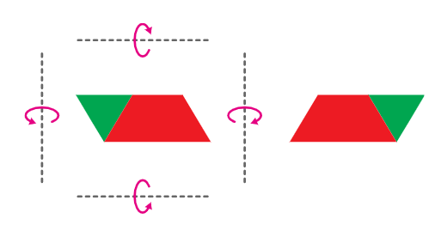
4-1
4. 평면도형의 이동
suh_p_0401_04_0003_201_1
03 평면도형을 뒤집어 볼까요
Θ Description & Function
< 더 알아보기 버튼 클릭하면 나타나는 화면>
답 칸 클릭하면 정답 공개. 정답 확인 버튼 누르면 정답 공개. 정답 확인 버튼은 정답 가리기로 토글.
조각을 오른쪽으로 뒤집었을 때의 변화를 살펴보세요.
조각의 왼쪽과 오른쪽이 바뀌었습니다.
왼쪽에 있던 초록색 조각이 오른쪽으로, 오른쪽에 있던 빨간색 조각이 왼쪽으로 이동했습니다.
#1
삽화 파일명 | img_01.svg / ico_figure_1_0001.svg 수학(박) 4-1 지도서\app\resource\contents\lesson04\ops\lesson04\images\mm_41_4_02_03_01

Slide 10

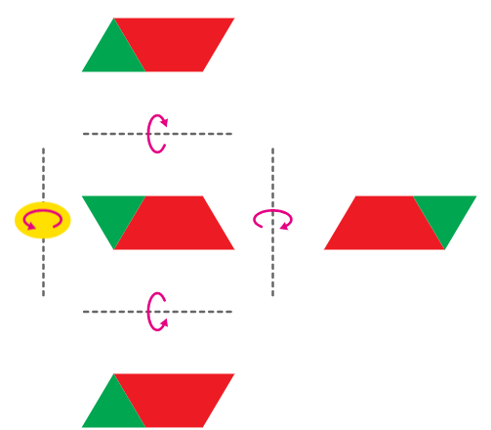
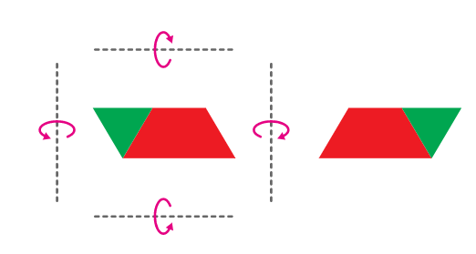

4-1
4. 평면도형의 이동
suh_p_0401_04_0003_201_1
03 평면도형을 뒤집어 볼까요
Θ Description & Function
꾸러미 6
위쪽 화살표가 반짝거리는 이벤트. 화살표 클릭하면 이동한 평면도형 조각 나타남. 클릭 후에는 아래쪽, 왼쪽 화살표 순서로 깜박거리고 각각 클릭하면 이동한 평면 도형 조각이 나타남. 첫 진입화면 참고
더 알아보기 버튼 풀 팝업창(다음 슬라이드)
정답 확인 버튼 클릭하면 전체 평면도형 나타남. 정답 확인 버튼은 정답 가리기로 토글.
모형 조각을 밀면 어떻게 되는지 알아봅시다.
물음 1
물음 2
조각을 위쪽, 아래쪽, 왼쪽으로 뒤집어 보세요.
화살표를 클릭하세요.
#1
#1
#2
#3
삽화 파일명 | bg.png base_01.svg / answer_01.svg~answer_03.svg / ico_figure_1.png 수학(박) 4-1 지도서\app\resource\contents\lesson04\ops\lesson04\images\mm_41_4_02_03_02

Slide 11
4-1
4. 평면도형의 이동
suh_p_0401_04_0003_201_1
03 평면도형을 뒤집어 볼까요
Θ Description & Function
< 더 알아보기 버튼 클릭하면 나타나는 화면>
답 칸 클릭하면 정답 공개. 정답 확인 버튼 누르면 정답 공개. 정답 확인 버튼은 정답 가리기로 토글.
조각을 위쪽과 아래쪽으로 뒤집었을 때의 변화를 말해 보세요.
조각을 위쪽(아래쪽)으로 뒤집으면 초록색 조각의 아래쪽에 있던 뾰족한 부분이 위쪽으로 이동합니다.
조각을 위쪽과 아래쪽으로 뒤집었을 때의 변화를 말해 보세요.
조각을 왼쪽(오른쪽)으로 뒤집으면 왼쪽에 있던 초록색 조각이 오른쪽으로, 오른쪽에 있던 빨간색 조각이 왼쪽으로 이동합니다.
#1

Slide 12
4-1
4. 평면도형의 이동
suh_p_0401_04_0003_202_1
03 평면도형을 뒤집어 볼까요
Θ Description & Function
꾸러미 6
탭 이벤트
답 칸 클릭하면 답 나타남. 정답 확인 버튼은 정답 가리기로 토글.
도형을 뒤집었을 때의 도형을 알아봅시다.
물음 1
물음 2
물음 3
#1
삼각형 ㄱㄴㄷ을 오른쪽과 아래쪽으로 뒤집으면 어떻게 될지 이야기해 보세요.
삼각형 ㄱㄴㄷ을 오른쪽으로 뒤집으면 변 ㄱㄴ은 오른쪽으로 이동하고 꼭짓점 ㄷ은 왼쪽으로 이동할 것 같습니다.
삼각형 ㄱㄴㄷ을 아래쪽으로 뒤집으면 변 ㄴㄷ은 위쪽으로 이동하고 꼭짓점 ㄱ은 아래쪽으로 이동할 것 같습니다.
#2

Slide 13
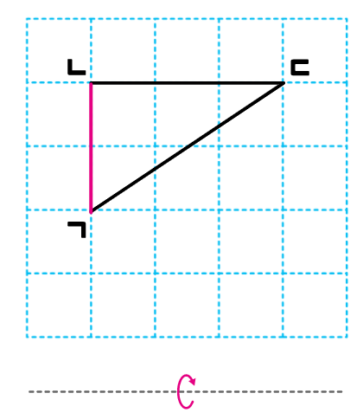
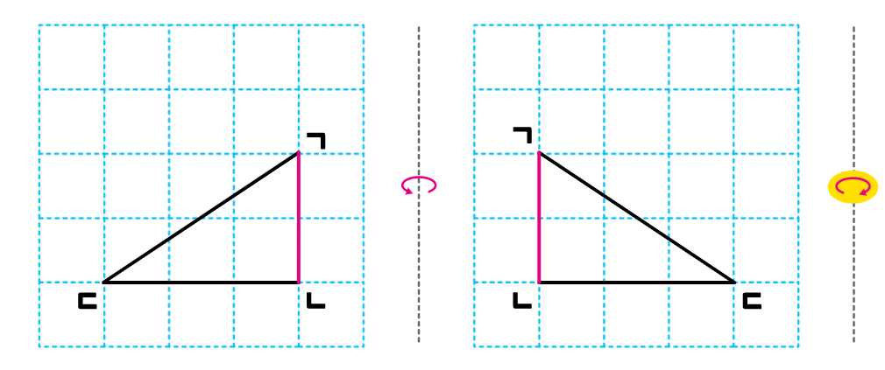
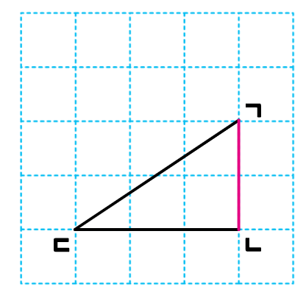
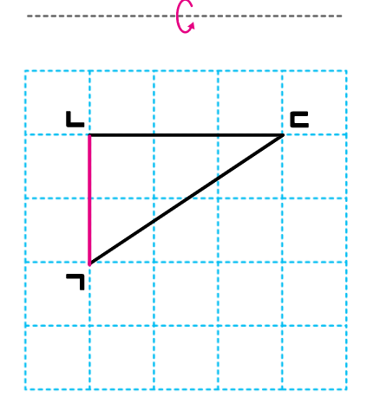

4-1
4. 평면도형의 이동
suh_p_0401_04_0003_202_1
03 평면도형을 뒤집어 볼까요
Θ Description & Function
꾸러미 6
풀 팝업창 (다음 슬라이드)
도형을 뒤집었을 때의 도형을 알아봅시다.
물음 1
물음 2
물음 3
삼각형 ㄱㄴㄷ을 오른쪽과 아래쪽으로 뒤집었을 때의 도형을 그려 보세요.
#1
삽화 파일명 | base_01.png / base_01.svg / answer_01.svg answer_02.svg 수학(박) 4-1 지도서\app\resource\contents\lesson04\ops\lesson04\images\mm_41_4_02_04_02

Slide 14
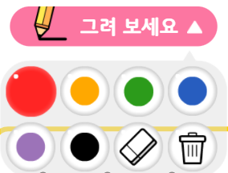
4-1
4. 평면도형의 이동
suh_p_0401_04_0003_202_1
03 평면도형을 뒤집어 볼까요
Θ Description & Function
#3
<풀팝업 화면>
화살표 반짝이는 애니메이션. 화살표 클릭하면 뒤집힌 삼각형 나타남. 오른쪽 화살표 반짝임>아래쪽 화살표 반짝임.
정답 확인 버튼 클릭하면 전체 정답 공개. 정답 확인 버튼은 정답 가리기로 토글.
전자저작물의 도구 툴 그대로 사용. 단, 버튼 내의 텍스트는 약물에 사용하는 YGJAL 폰트, 24px로 바꿔주세요.
[관련 DVD 개발물]
수학(박) 4-1 지도서\app\resource\contents\lesson04\ops\lesson04\mm_41_4_02_04_02.html
#1
#2
삽화 파일명 | base_01.png / base_01.svg / answer_01.svg answer_02.svg 수학(박) 4-1 지도서\app\resource\contents\lesson04\ops\lesson04\images\mm_41_4_02_04_02

Slide 15
4-1
4. 평면도형의 이동
suh_p_0401_04_0003_202_1
03 평면도형을 뒤집어 볼까요
Θ Description & Function
꾸러미 6
답 칸 클릭하면 답 나타남. 정답 확인 버튼은 정답 가리기로 토글.
도형을 뒤집었을 때의 도형을 알아봅시다.
물음 1
물음 2
물음 3
도형을 뒤집었을 때 모양과 위치는 어떻게 되는지 이야기해 보세요.
도형을 위쪽과 아래쪽으로 뒤집으면, 도형의 위쪽과 아래쪽이 서로 바뀝니다.
도형을 왼쪽과 오른쪽으로 뒤집으면, 도형의 왼쪽과 오른쪽이 서로 바뀝니다.
도형을 뒤집으면 모양은 변하지 않지만, 도형의 방향은 뒤집는 방향에 따라 반대가 됩니다.
#1

Slide 16
4-1
4. 평면도형의 이동
suh_p_0401_04_0003_203_1
03 평면도형을 뒤집어 볼까요
Θ Description & Function
꾸러미 6
탭 이벤트
답 칸 클릭하면 답 나타남. 정답 확인 버튼은 정답 가리기로 토글.
도형을 뒤집었을 때의 도형을 알아봅시다.
물음 1
물음 2
물음 3
#1
사각형 ㄱㄴㄷㄹ을 위쪽, 아래쪽, 왼쪽으로 뒤집으면 어떻게 될지 이야기해 보세요.
사각형 ㄱㄴㄷㄹ을 위쪽으로 뒤집으면 변 ㄱㄹ은 아래쪽으로, 변 ㄴㄷ은 위쪽으로 이동할 것 같습니다.
사각형 ㄱㄴㄷㄹ을 아래쪽으로 아래쪽으로 뒤집으면 변 ㄱㄹ은 아래쪽으로, 변 ㄴㄷ은 위쪽으로 이동할 것 같습니다.
사각형 ㄱㄴㄷㄹ을 왼쪽으로 뒤집으면 변 ㄱㄴ은 오른쪽으로, 변 ㄹㄷ은 왼쪽으로 이동할 것 같습니다.
#2

Slide 17
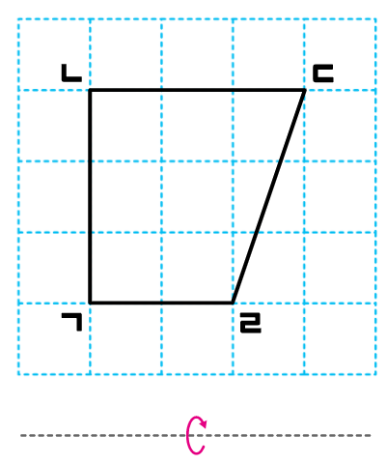
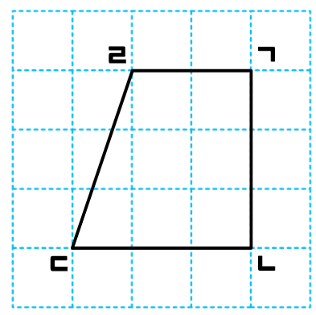
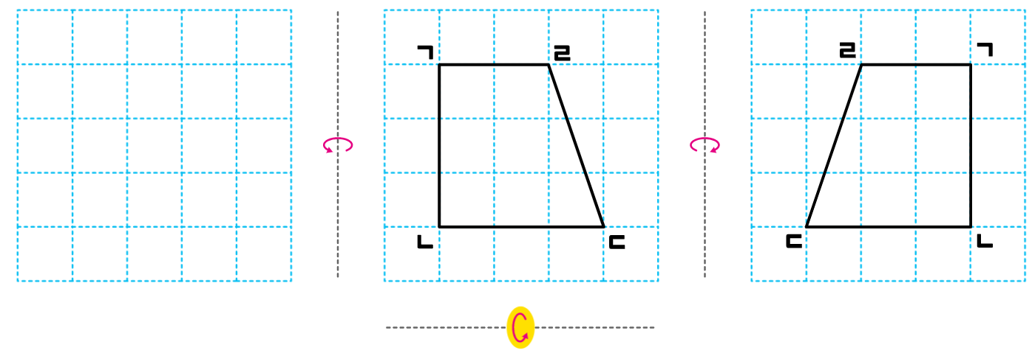
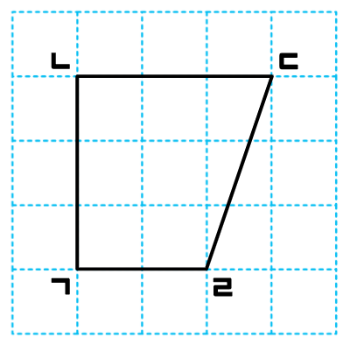
4-1
4. 평면도형의 이동
suh_p_0401_04_0003_203_1
03 평면도형을 뒤집어 볼까요
Θ Description & Function
꾸러미 6
풀 팝업창 (다음 슬라이드)
도형을 뒤집었을 때의 도형을 알아봅시다.
물음 1
물음 2
물음 3
사각형 ㄱㄴㄷㄹ을 위쪽, 아래쪽, 왼쪽으로 뒤집었을 때의 도형을 그려 보세요.
#1
#2
삽화 파일명 | base_01.png / base_01.svg / answer_01.svg ~answer_03.svg 수학(박) 4-1 지도서\app\resource\contents\lesson04\ops\lesson04\images\mm_41_4_02_05_02

Slide 18
4-1
4. 평면도형의 이동
suh_p_0401_04_0003_203_1
03 평면도형을 뒤집어 볼까요
#3
Θ Description & Function
화살표 반짝이는 애니메이션. 위쪽 화살표, 아래쪽 화살표, 왼쪽 화살표 순서대로 반짝거리며 화살표 클릭하면 뒤집힌 사각형 ㄱㄴㄷㄹ 나타남.
정답 확인 버튼 클릭하면 전체 정답 공개. 정답 확인 버튼은 정답 가리기로 토글.
전자저작물의 도구 툴 그대로 사용. 단, 버튼 내의 텍스트는 약물에 사용하는 YGJAL 폰트, 24px로 바꿔주세요.
[관련 DVD 개발물]
수학(박) 4-1 지도서\app\resource\contents\lesson04\ops\lesson04\mm_41_4_02_05_02.html
#1
#2
삽화 파일명 | base_01.png / base_01.svg / answer_01.svg ~answer_03.svg 수학(박) 4-1 지도서\app\resource\contents\lesson04\ops\lesson04\images\mm_41_4_02_05_02

Slide 19
4-1
4. 평면도형의 이동
suh_p_0401_04_0003_203_1
03 평면도형을 뒤집어 볼까요
Θ Description & Function
꾸러미 6
답 칸 클릭하면 답 나타남. 정답 확인 버튼은 정답 가리기로 토글.
도형을 뒤집었을 때의 도형을 알아봅시다.
물음 1
물음 2
물음 3
도형을 뒤집었을 때 모양과 위치는 어떻게 되는지 이야기해 보세요.
도형을 위쪽으로 뒤집었을 때와 아래쪽으로 뒤집었을 때의 변화가 서로 같습니다.
도형을 왼쪽으로 뒤집었을 때와 오른쪽으로 뒤집었을 때의 변화가 서로 같습니다.
도형을 뒤집으면 모양은 변하지 않지만, 도형의 방향은 뒤집는 방향에 따라 반대가 됩니다.
#1

Slide 20
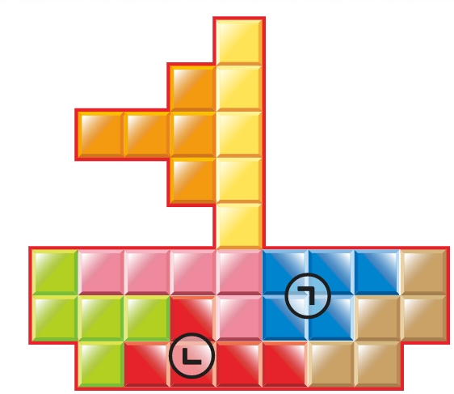
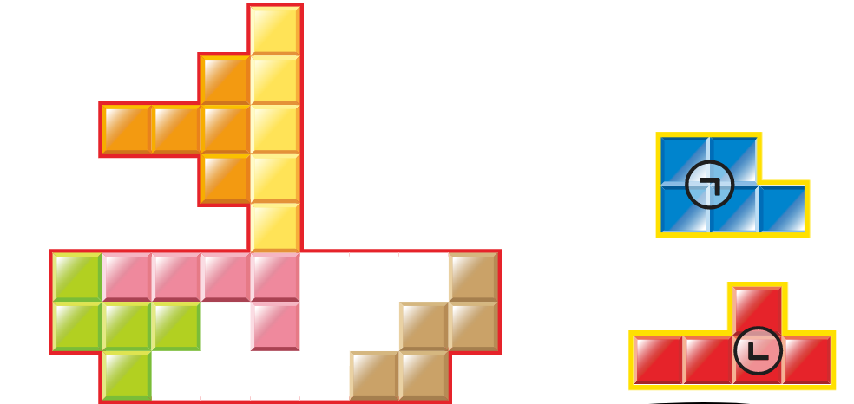
4-1
4. 평면도형의 이동
suh_p_0401_04_0003_204_1
03 평면도형을 뒤집어 볼까요
Θ Description & Function
세 친구가 조각으로 배를 만들고 있습니다. 조각을 어떻게 뒤집어야 하는지 말해 봅시다.
이너 탭
조각을 클릭하면 조각이 이동함.
3. 정답 확인 버튼 클릭하면 완성된 동물 모양 나타남. 정답 확인 버튼은 정답 가리기로 토글.
[관련 DVD 개발물]
수학(박) 4-1 지도서\app\resource\contents\lesson04\ops\lesson04\mm_41_4_02_06_01.html
꾸러미 7
#2
각 조각을 클릭하세요.
#1
#1
삽화 파일명 | bg.svg / line_01.svg~line_02.svg / a.svg, aa.svg / b.svg bb.svg 수학(박) 4-1 지도서\app\resource\contents\lesson04\ops\lesson04\images\mm_41_4_02_06_01

Slide 21
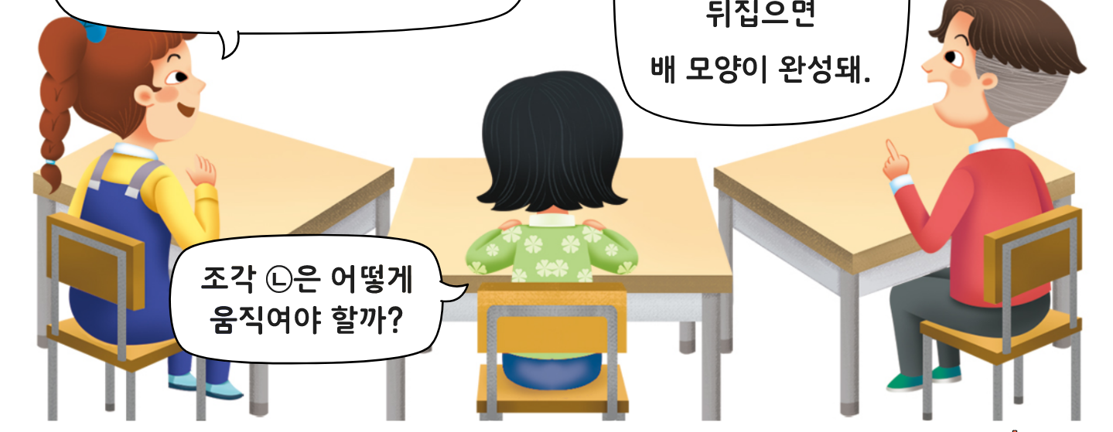
4-1
4. 평면도형의 이동
suh_p_0401_04_0003_204_1
03 평면도형을 뒤집어 볼까요
Θ Description & Function
조각을 밀어서 동물 모양을 완성해 봅시다.
답 칸 클릭하면 정답 나타남. 정답 확인 버튼은 정답 가리기로 토글.
텍스트는 지우고 새로 써 주세요.
조각 ㉠을 쪽으로 뒤집어서 빈 곳을 채울 수 있어.
조각 ㉡을
쪽으로
뒤집으면 배 모양이 완성돼.
아래(위)
오른(왼)
#2
조각 ㉡은 어떻게 움직여야 할까?
#1
삽화 파일명 | img_01.png 수학(박) 4-1 지도서\app\resource\contents\lesson04\ops\lesson04\images\mm_41_4_02_06_01

Slide 22
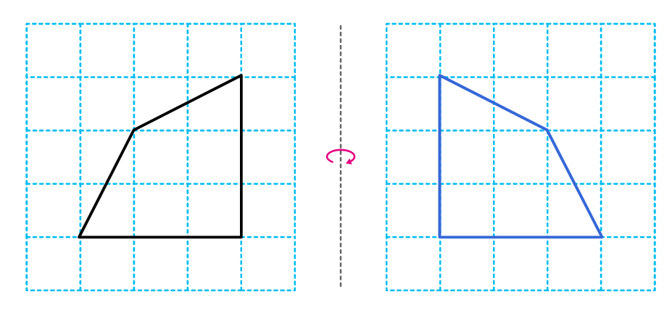
4-1
4. 평면도형의 이동
suh_p_0401_04_0003_205_1
03 평면도형을 뒤집어 볼까요
Θ Description & Function
도형을 오른쪽으로 뒤집었을 때의 도형을 그려 봅시다.
정답 확인 버튼 클릭하면 뒤집힌 도형 나타남. 정답 확인 버튼은 정답 가리기로 토글.
전자저작물의 도구 툴 그대로 사용. 단, 버튼 내의 텍스트는 약물에 사용하는 YGJAL 폰트, 24px로 바꿔주세요.
[관련 DVD 개발물]
수학(박) 4-1 지도서\app\resource\contents\lesson04\ops\lesson04\mm_41_4_02_07_01.html
#2
#1
삽화 파일명 | bg.svg / answer_bg.svg (색 #00a0ff) 수학(박) 4-1 지도서\app\resource\contents\lesson04\ops\lesson04\images\mm_41_4_02_07_01

Slide 23
4-1
4. 평면도형의 이동
suh_p_0401_04_0003_301_1
03 평면도형을 뒤집어 볼까요
Θ Description & Function
핵심 정리
기존 개발물 활용
https://cdata2.tsherpa.co.kr/tsherpa/MultiMedia/Flash/2020/curri/index.html?flashxmlnum=yein820&classa=A8-C1-41-MM-MM-04-05-03-0-0-0-0&classno=MM_41_04/suh_0401_04_0003/suh_0401_04_0003_301_1.html
[ 평면도형을 뒤집어 보기 ]
도형을 위쪽이나 아래쪽(왼쪽이나 오른쪽)으로 뒤집으면 도형의 과 아래쪽(오른쪽과 )이 서로 바뀝니다.
위쪽
왼쪽

Slide 24


4-1
4. 평면도형의 이동
suh_p_0401_04_0003_302_1
03 평면도형을 뒤집어 볼까요
Θ Description & Function
#1
[다음 시간에 배울 내용]
준비물 클릭 시 박스 나타남. 엑스 버튼으로 닫기.
1
다음 시간에는 무엇을 배울까요?
평면도형을 돌려 볼까요
90~93쪽
62~63쪽
모형 조각, 투명 접착 테이프, 자

Slide 25


4-1
4. 평면도형의 이동
suh_p_0401_04_0003_401_1
03 평면도형을 뒤집어 볼까요
Θ Description & Function
#1
[확인 문제] 게이트
활동지 다운로드 버튼. 다운로드 되는 파일은 (4-1-4)형성평가2_03차시.hwp
#2

Slide 26

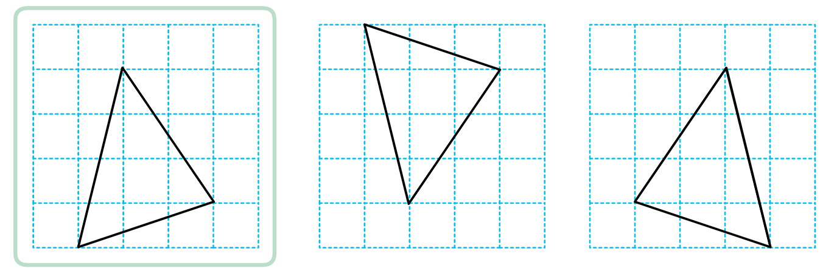


4-1
4. 평면도형의 이동
suh_p_0401_04_0003_401_1
03 평면도형을 뒤집어 볼까요
Θ Description & Function
문제 1
문제 2
문제 3
문제 4
문제 5
문제 6
문제 7
문제 8
활동지 다운로드 버튼. 다운로드 되는 파일은 (4-1-4)형성평가2_03차시.hwp(1~3번)
좌측 도형 클릭하면 O 나타날 수 있도록 함. 정답 확인 버튼 클릭하면 O만 나옴. X는 클릭하면 나타났다가 사라짐. 정오답 클릭음 있음.
도형을 위쪽으로 뒤집었습니다. 알맞은 것을 찾아 표 하시오.
#1
#2
삽화 파일명 | bg.svg 수학(박) 4-1 지도서\app\resource\contents\lesson04\ops\lesson04\images\mm_41_4_02_08_02

Slide 27
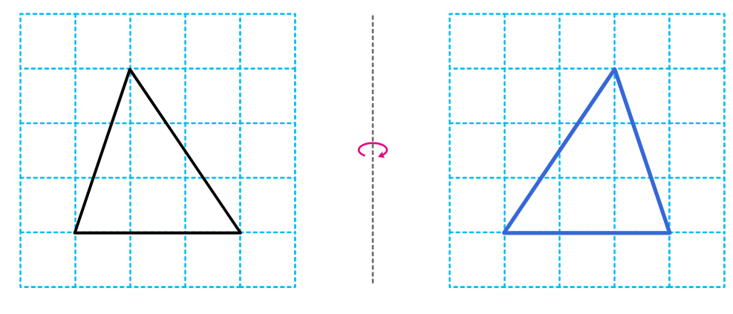
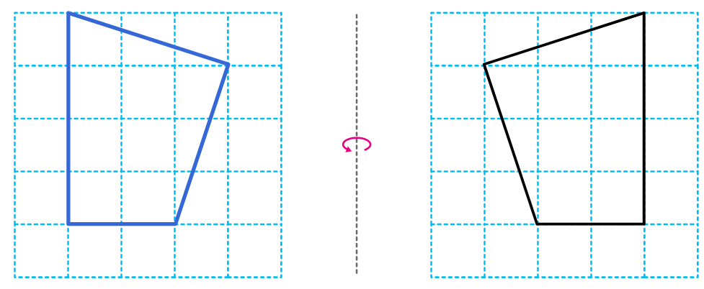
4-1
4. 평면도형의 이동
suh_p_0401_04_0003_401_1
03 평면도형을 뒤집어 볼까요
Θ Description & Function
문제 1
문제 2
문제 3
문제 4
문제 5
문제 6
문제 7
문제 8
활동지 다운로드 버튼. 다운로드 되는 파일은 (4-1-4)형성평가2_03차시.hwp(1~3번)
정답 확인 버튼 클릭하면 이동한 도형 나타남. 정답 확인 버튼은 정답 가리기로 토글.
전자저작물의 도구 툴 그대로 사용. 단, 버튼 내의 텍스트는 약물에 사용하는 YGJAL 폰트, 24px로 바꿔주세요.
수학(박) 4-1 지도서\app\resource\contents\lesson04\ops\lesson04\mm_41_4_02_08_03.html
도형을 오른쪽과 왼쪽으로 뒤집었을 때의 도형을 그려 보시오.
#3
#1
#2
삽화 파일명 | bg.svg / answer_01.svg, answer_02.svg (색 #00a0ff) 수학(박) 4-1 지도서\app\resource\contents\lesson04\ops\lesson04\images\mm_41_4_02_08_03

Slide 28
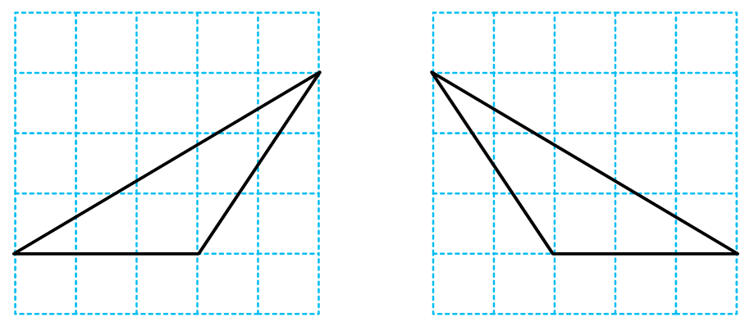
4-1
4. 평면도형의 이동
suh_p_0401_04_0003_401_1
03 평면도형을 뒤집어 볼까요
Θ Description & Function
문제 1
문제 2
문제 3
문제 4
문제 5
문제 6
문제 7
문제 8
활동지 다운로드 버튼. 다운로드 되는 파일은 (4-1-4)형성평가2_03차시.hwp(1~3번)
답 칸 클릭하면 정답 공개. 정답 확인 버튼은 정답 가리기로 토글.
왼쪽 도형을 움직였더니 오른쪽 도형이 되었습니다. 도형의 이동 방법을 설명해 보시오.
방법
왼쪽 도형을 오른쪽으로 뒤집었습니다.
#1
#2
삽화 파일명 | bg.svg 수학(박) 4-1 지도서\app\resource\contents\lesson04\ops\lesson04\images\mm_41_4_02_08_04

Slide 29
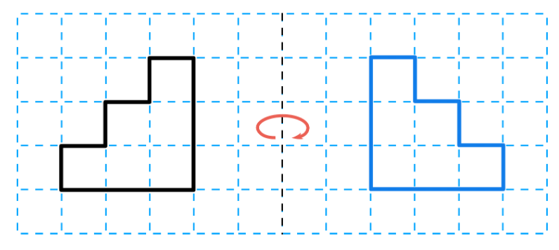
4-1
4. 평면도형의 이동
suh_p_0401_04_0003_401_1
03 평면도형을 뒤집어 볼까요
Θ Description & Function
문제 1
문제 2
문제 3
문제 4
문제 5
문제 6
문제 7
문제 8
1. 기존 개발물 활용(4~8번)
https://cdata2.tsherpa.co.kr/tsherpa/MultiMedia/Flash/2020/curri/index.html?flashxmlnum=yein820&classa=A8-C1-41-MM-MM-04-05-03-0-0-0-0&classno=MM_41_04/suh_0401_04_0003/suh_0401_04_0003_401_1.html
도형을 주어진 방향으로 뒤집었을 때의 도형을 그려 보시오.

Slide 30

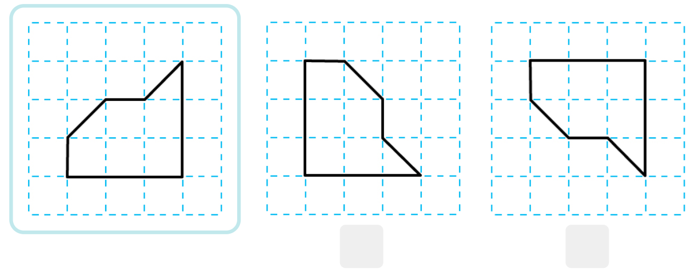
4-1
4. 평면도형의 이동
suh_p_0401_04_0003_401_1
03 평면도형을 뒤집어 볼까요
Θ Description & Function
문제 1
문제 2
문제 3
문제 4
문제 5
문제 6
문제 7
문제 8
1. 기존 개발물 활용(4~8번)
https://cdata2.tsherpa.co.kr/tsherpa/MultiMedia/Flash/2020/curri/index.html?flashxmlnum=yein820&classa=A8-C1-41-MM-MM-04-05-03-0-0-0-0&classno=MM_41_04/suh_0401_04_0003/suh_0401_04_0003_401_1.html
2. 좌 빈칸 클릭하면 오답음과 함께 일시적으로 X표시 나타남. 우 빈칸 클릭하면 정답음과 O 표시. 정답 확인 버튼 클릭하면 정답 공개. 정답 확인 버튼은 정답 가리기로 토글.
다음 도형을 위쪽으로 뒤집었습니다. 알맞은 것을 찾아 표 하시오.
#2

Slide 31
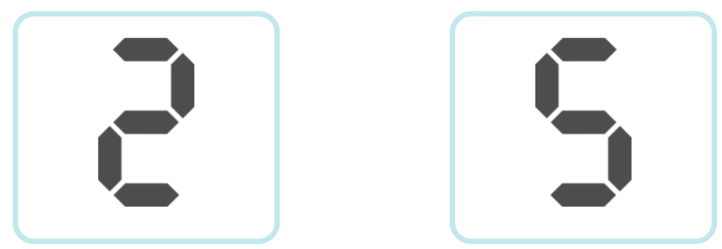
4-1
4. 평면도형의 이동
suh_p_0401_04_0003_401_1
03 평면도형을 뒤집어 볼까요
Θ Description & Function
문제 1
문제 2
문제 3
문제 4
문제 5
문제 6
문제 7
문제 8
기존 개발물 활용(4~8번)
https://cdata2.tsherpa.co.kr/tsherpa/MultiMedia/Flash/2020/curri/index.html?flashxmlnum=yein820&classa=A8-C1-41-MM-MM-04-05-03-0-0-0-0&classno=MM_41_04/suh_0401_04_0003/suh_0401_04_0003_401_1.html
숫자 ‘2’가 숫자 ‘5’가 되도록 뒤집는 방법을 설명해 보시오.
처음 숫자
움직인 숫자
‘2’를 왼쪽(오른쪽)으로 뒤집으면 ‘5’가 됩니다.

Slide 32

4-1
4. 평면도형의 이동
suh_p_0401_04_0003_401_1
03 평면도형을 뒤집어 볼까요
Θ Description & Function
문제 1
문제 2
문제 3
문제 4
문제 5
문제 6
문제 7
문제 8
기존 개발물 활용(4~8번)
https://cdata2.tsherpa.co.kr/tsherpa/MultiMedia/Flash/2020/curri/index.html?flashxmlnum=yein820&classa=A8-C1-41-MM-MM-04-05-03-0-0-0-0&classno=MM_41_04/suh_0401_04_0003/suh_0401_04_0003_401_1.html
안에 알맞은 말을 써넣으시오.
글씨 ‘몽‘을 위쪽으로 뒤집으면
글씨 ‘ ‘이 됩니다.
움

Slide 33





4-1
4. 평면도형의 이동
suh_p_0401_04_0003_401_1
03 평면도형을 뒤집어 볼까요
Θ Description & Function
문제 1
문제 2
문제 3
문제 4
문제 5
문제 6
문제 7
문제 8
1. 기존 개발물 활용(4~8번)
https://cdata2.tsherpa.co.kr/tsherpa/MultiMedia/Flash/2020/curri/index.html?flashxmlnum=yein820&classa=A8-C1-41-MM-MM-04-05-03-0-0-0-0&classno=MM_41_04/suh_0401_04_0003/suh_0401_04_0003_401_1.html
2. 오답 말풍선(위) 클릭하면 오답음 나오며 정답 말풍선(아래) 클릭하면 말풍선 색깔 변화하며 밑줄 그어짐. 정답 확인 버튼은 정답 가리기로 토글 됨.
3.지니프렌즈 캐릭터로 교체
옳은 말을 한 친구는 누구인지 고르시오.
숫자 9를 아래쪽으로 뒤집으면 숫자 6이 돼.
#2
숫자 9를 아래쪽으로 뒤집은 다음 또 다시 오른쪽으로 뒤집으면
숫자 6이 돼.
숫자 9를 아래쪽으로 뒤집은 다음
또 다시 오른쪽으로 뒤집으면
숫자 6이 돼.
#3

